Slide 1

UNIVERSIDAD EVANGÉLICA DE EL SALVADOR
Comité de Transformación Digital
Ruta de Transformación Digital 2026–2030
Informe de Avance
Abril a Junio 2026
OE7 · OE8 | PEI 2026–2030
Dra. Nadia Menjívar Directora General de Gestión Estratégica Institucional
Ing. Jonathan Avalos Jefe Departamento de Tecnología de la Información
Ing. Omar Villanueva Director de Transformación Digital
Julio 2026

Slide 2

La Ruta de Transformación Digital — Meta 2026-2030
IMD
Línea Base 2025
Meta 2026
Meta 2030
2.49
2.59
3.00
Nivel Emergente
Fase: Consolidación de Gobernanza
Nivel Evolucionado
2025
2026
2027
2028
2029
2030
Fundamentos
de Gobernanza
Consolidación
de Gobernanza
Integración
Digital
Gestión Est.
de Datos
Innovación
Digital
Consolidación
del Modelo
PEI 2026–2030 · OE7 Cultura de gestión del cambio, colaborativa y ágil | OE8 Implementar la hoja de ruta de TD para cerrar brechas del índice de madurez digital

Slide 3
Marco de referencia — Los cinco pilares
El Índice de Madurez Digital (IMD) se mide sobre cinco pilares. Cada pilar cuenta con un objetivo, resultados clave y un liderazgo institucional asignado.
PILAR
QUÉ MIDE
LIDERAZGO
Gobernanza y Liderazgo
Dirección estratégica, políticas y estructuras que orientan la transformación digital.
Líder: Director de Transformación Digital
Colíder: Director de Calidad Institucional
1
Personal y Cultura Digital
Cultura de innovación, adopción tecnológica y desarrollo de competencias digitales.
Líder: Director del Centro de Enseñanza y Aprendizaje
Colíder: Jefa de Talento Humano
2
Capacidad Instalada
Infraestructura, procesos y gestión de datos que sustentan la operación institucional.
Líder: Director de Calidad Institucional
Colíder: Subgerente de TI
3
Innovación
Generación, pilotaje y escalamiento de soluciones digitales innovadoras.
Líder: Vicerrectoría de Innovación y Tecnología Educativa
Colíder: Coordinador de la Oficina de Transferencia Tecnológica
4
Tecnología
Uso estratégico, satisfacción, interoperabilidad y evolución de las herramientas.
Líder: Subgerencia de TI
Colíder: Directora de Tecnología Educativa
5
IMD — Línea base 2025: 2.49 · Meta 2026: 2.59 · Meta 2030: 3.00 | Fase 2026: Consolidación de Gobernanza | PEI 2026–2030 · OE7 y OE8

Slide 4
Pilar 1 — Gobernanza y Liderazgo
Líder: Director de Transformación Digital, Colíder: Director de Calidad Institucional
OBJETIVO DEL PILAR
O1
Consolidar una gobernanza digital institucional efectiva, ágil y sostenible, que oriente la transformación digital mediante políticas, estructuras y decisiones basadas en datos, en coherencia con el PEI 2026–2030.
MARCO NORMATIVO DIGITAL
T2 · Abr–Jun 2026
T3 · Jul–Sep 2026
T4 · Oct–Dic 2026
Política de Gobernanza Digital
Normativa de uso de la Inteligencia Artificial Generativa
Normativa de Ciberseguridad
Por definir
Norma sombrilla: de ella se derivan las normativas específicas.
En elaboración
Política de Tecnología de la Información
Aprobada por DE en julio
Por derogar hasta finalizar normativos por actualizar, los aspectos institucionales ya fueron agregados a la Política de Gobernanza Digital.

Slide 5
Pilar 2 — Personal y Cultura Digital
Líder: Director del Centro de Enseñanza y Aprendizaje, Colíder: Jefa de Talento Humano
OBJETIVO DEL PILAR
Fortalecer la cultura digital institucional, desarrollando en docentes, personal administrativo y estudiantes las competencias, actitudes y prácticas que sostienen la innovación, la adopción tecnológica y el aprendizaje continuo frente al cambio digital.
O2
Acción 2026
Diseño del instrumento y medición de competencias digitales del personal administrativo y académico.
1
2
3
4
Diseño del instrumento
Validación
Aplicación
Línea base y análisis
Marco de competencias y construcción del cuestionario.
Revisión técnica y prueba piloto previa al despliegue.
Levantamiento en personal administrativo y académico.
Resultados, brechas y plan de desarrollo de competencias.
Estado: programado para agosto
Estado: programado para agosto
Estado: programado para septiembre
Estado: programado para septiembre
ALCANCE DE LA MEDICIÓN
Personal administrativo: unidades de gestión y apoyo.
Personal académico: seis facultades y Escuela de Posgrados.
Vínculo estratégico: la línea base de competencias habilita el plan de formación y sustenta los resultados clave del pilar.

Slide 6
Pilar 4 — Innovación
Líder: Vicerrectoría de Innovación y Tecnología Educativa, Colíder: Coordinador de la Oficina de Transferencia Tecnológica
OBJETIVO DEL PILAR
O4
Institucionalizar la innovación digital, fortaleciendo la capacidad de generar, pilotear y escalar soluciones digitales innovadoras, e incorporarlas de forma sostenida en el modelo educativo y en la experiencia universitaria.
1
Proyectos de tecnología inmersiva
2
Citación de contenidos generados por IA
9 proyectos de metaversos, 16 de Realidad Virtual y Realidad Aumentada y 4 de hologramas. Carreras beneficiadas: Doctorado en Medicina, Doctorado en Cirugía Dental, Licenciatura en Nutrición, Licenciatura en Ciencias Jurídicas, Licenciatura en Psicología, Técnico en Enfermería.
Publicación y difusión de la Guía de Citación de Contenidos Generados por IA, en formato digital e impreso, con su respectivo ISBN. Beneficiados: Estudiantes, Docentes, Investigadores.
Estado: En implementación
Responsable: Facultades + DTE
Estado: Implementado
Responsable: Dirección de Biblioteca
3
Postulación el IFE Conference 2027 — TEC de Monterrey
4
Agente de IA en el campus virtual
Se propuso una mesa de networking para un taller con el Tema: «Ecosistemas que aprenden»: gestión institucional de la innovación educativa, tecnologías emergentes e IA responsable en educación superior.
Participantes propuestos: Vicerrector de Innovación y Tecnología Educativa, Directora de Tecnología Educativa, Directora de Biblioteca.
Incorporar audio lectura y voz en el Campus Virtual mediante un Agente de IA sobre Moodle.
Estado: Diseñado
Responsable: DTE
Estado: Postulado
Responsable: VRITE

Slide 7
Pilar 3 — Capacidad Instalada
Líder: Director de Calidad Institucional, Colíder: Subgerencia de TI
OBJETIVO DEL PILAR
Consolidar una capacidad instalada suficiente, confiable y segura para sustentar la transformación digital, integrando la infraestructura tecnológica —equipos, conectividad y centros de datos—, los procesos institucionales y la gestión de datos que garantizan eficiencia, disponibilidad y seguridad.
QUÉ EVALÚA
PRIORIDAD 2026
Procesos y procedimientos institucionales documentados y estandarizados
Infraestructura física, conectividad y centros de datos
Gestión de datos: disponibilidad, eficiencia y seguridad
Actualización del manual de procesos con enfoque en el desarrollo del Sistema de Gestión Universitaria (ERP)
Alinear los planes de trabajo entre la Dirección de Calidad y la Subgerencia de TI para contribuir al levantamiento de requerimientos del sistema (DRF)
Priorizar la actualización o creación de procedimientos en función del Producto Mínimo Viable en el trimestre 01-2027

Slide 8
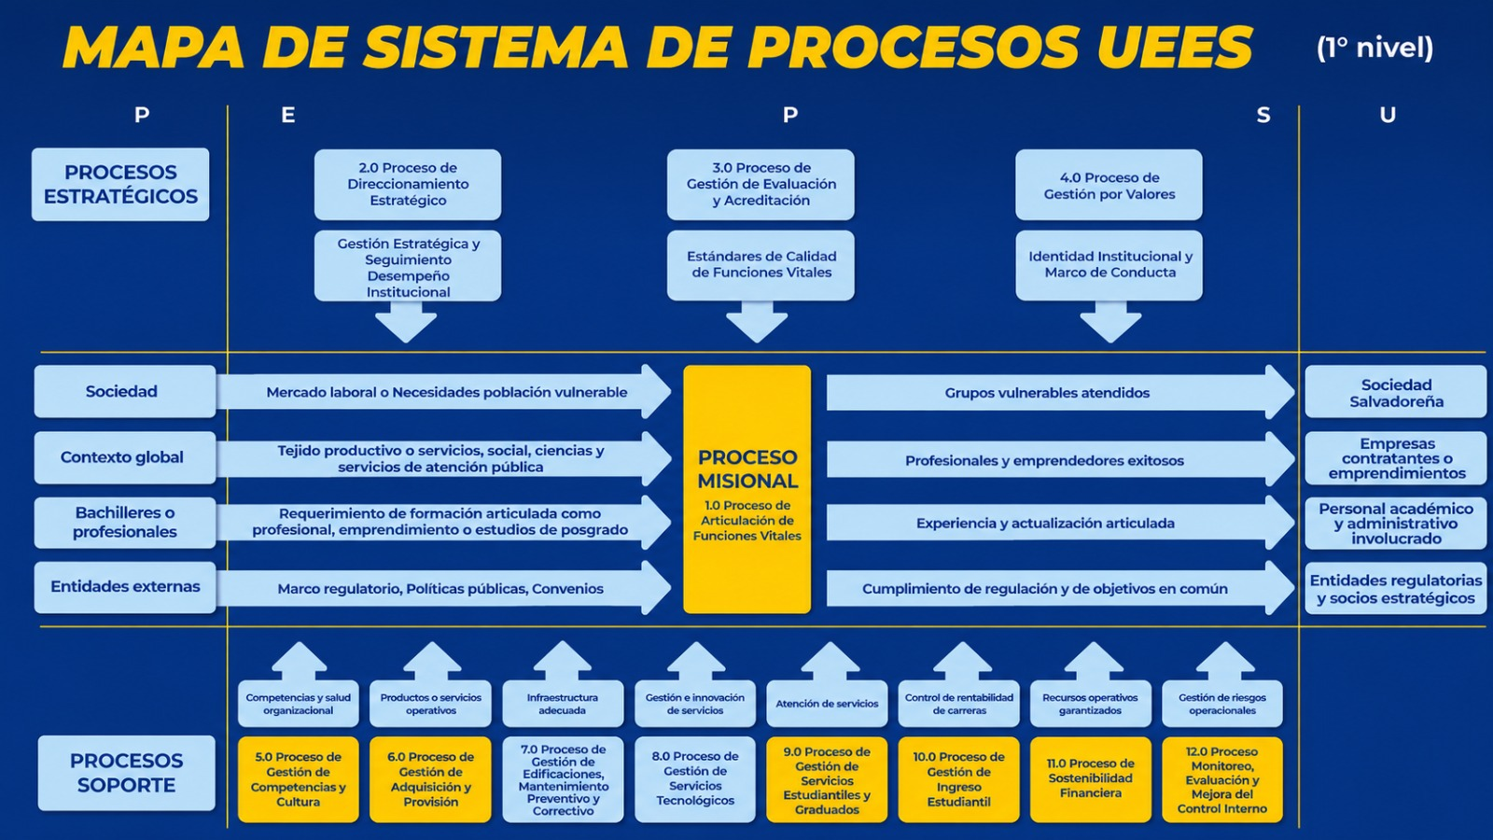
Pilar 3 — Capacidad Instalada
Vínculo estratégico: Procedimientos actualizados → requerimientos ERP precisos → menor retrabajo y mayor eficiencia en la implementación.

Slide 9
Pilar 3 — Capacidad Instalada: Actualización de procedimientos
Estado de avance del levantamiento de procedimientos conforme a los requerimientos del ERP y solicitudes de Rectoría y otras autoridades.
# | PROCESOS PLANIFICADOS PARA 2026 | # procedimientos vigentes según Manual | Planificados para actualizar/ crear | Total, de procedimientos Publicados al 30 de Junio | #Procedimientos revisados por CCI | % de Avance de actualización del Manual/Proceso
1.0 | Articulación de funciones vitales | 23 | 24 | 5 | 7 | 8%
5.0 | Competencias y Cultura | 6 | 12 | 11 | 11 | 91.6%
6.0 | Adquisición y provisión | 5 | 8 | 1 | 1 | 12.5%
9.0 | Gestión de servicios estudiantiles y graduados | 12 | 14 | 8 | 8 | 53.84%
10.0 | Gestión de ingreso estudiantil | 12 | 17 | 8 | 9 | 47.05%
11.0 | Sostenibilidad Financiera | 12 | 19 | 12 | 12 | 63.15%
12.0 | Monitoreo, evaluación y mejora del control interno | - | 1 | 1 | 1 | 100%
TOTAL |  | 70 | 95 | 46 | 49 | 48.93%
48.93% de avance, 46 procedimientos publicados.
Al cierre de junio, el plan de trabajo son 95 procedimientos.
El Comité de Calidad revisa y aprueba cada procedimiento y el Líder del proceso presenta la justificación y modificación.
CCI:
DIGGEI, DTD, STI, DA, JCF, JTH, DCI

Slide 10
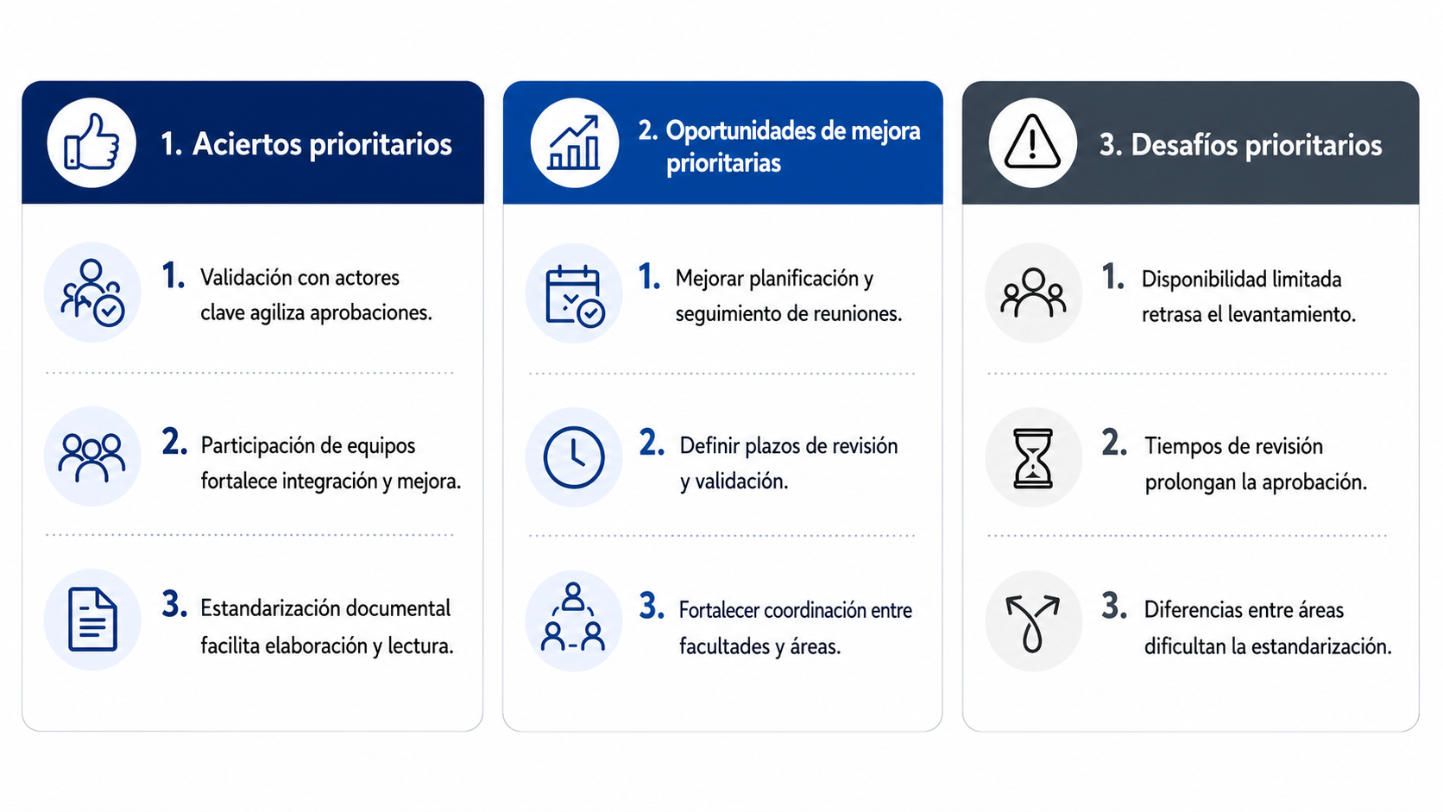
Pilar 3 — Capacidad Instalada: Lecciones aprendidas
Aspectos identificados durante el levantamiento de procedimientos

Slide 11
Pilar 5 — Tecnología Líder: Jefe de TI, Colíder: Director de Tecnología Educativa
OBJETIVO DEL PILAR
Asegurar el uso estratégico y la evolución continua de las soluciones tecnológicas que soportan la gestión institucional y los servicios universitarios, promoviendo su interoperabilidad, la satisfacción de los usuarios y el aprovechamiento de tecnologías emergentes.
QUÉ EVALÚA
Uso estratégico y experiencia digital del usuario
Interoperabilidad y evolución de las herramientas
Aprovechamiento de tecnologías emergentes

Slide 12
Pilar 5 — Tecnología
Ciberseguridad
Firma Digital
Propuesta de pentest lista
En implementación
Propuesta de prueba de penetración institucional preparada y lista para su ejecución. Primer paso formal hacia la madurez en seguridad. Negociando cotización para ejecución en trimestre 3.
Implementación activa en mandos medios. El proceso continúa su despliegue institucional para formalizar la identidad digital a nivel organizacional. Se finalizó segunda fase y se iniciará la tercera fase.
DTI
DTI
Analítica Institucional
ERP Institucional
Evaluando propuestas
Análisis y desarrollo inicial
Se asistió a presentación de propuesta de proveedor con participación de DTI y DTD. Evaluación en curso para toma de decisión institucional.
STI avanza en coordinación con DCI, que tiene planificado el levantamiento y actualización de procedimientos como base para los requerimientos del ERP. De las fases en ejecución al trimestre 2. se lleva un 48%.
DTI · DTE
DTI - DICA

Slide 13
Pilar 5 - Análisis de requerimientos y DRF
PRODUCTO
El DRF es el producto del análisis y se construye sobre procedimientos priorizados (Pilar 3 / DICA).
Procedimientos (DICA) → Priorización DTI → DRF (análisis) → Desarrollo SGUEES
La documentación de Calidad alimenta el requerimiento funcional del ERP.
Criterios de prioridad
Prioridad A — procedimientos base del MVP
• Alineación estratégica
• Impacto operativo
• Número de usuarios
• Frecuencia de uso
• Dependencias
• Madurez documental
TH: Selección/contratación · Descriptor · Expediente · Planillas
Finanzas: Contabilidad · Caja/Bancos · Pagos · CxP · Conciliación
Académico: Admisión · Matrícula · Socioeconómico
Avance estimado de módulos macro por área
Talento Humano
Contabilidad y Finanzas
Académico
8%
6%
4%
Ejemplo de concordancia
Abrir DRF Descriptor
Descriptor y perfil de puesto → DRF funcional → pantallas/catálogos SGUEES. Esto evita desarrollar sin base de proceso.

Slide 14
Pilar 5 - ERP Institucional (SGUEES)
T2 · Abr-Jun 2026
Avance por fase (T1 vs T2) ·
FASES ABIERTAS EN T2
IDENTIFICACIÓN (DICA)
PROYECTO TOTAL → 2028
48%
89.5%
17%
Promedio de la fase Identificación + Análisis + Diseño + Desarrollo.
Procedimientos. Priorizados por DTI
7 fases ciclo de vida
Identificación de procedimientos 89.5%
Dato DICA. No es avance de módulos.
Análisis de requerimientos 8%
3 Áreas en Proceso abiertos.
Diseño y planificación 85%
Arquitectura, seguridad y estándar base.
Desarrollo 8%
Base y catálogos visibles; flujos de negocio aún en construcción.

Slide 15
Pilar 5 - Ruta del ERP hacia 2028
Total 17%
Análisis de
requerimientos
Diseño y
planificación
Desarrollo
Pruebas
Implementación
Mantenimiento
y soporte
8%
85%
8%
0%
0%
0%
2026-2028
Ya avanzado
2026-2028
2027-2028
2027-2028
2028
El MVP 2027 prioriza procedimientos/DRF de mayor impacto (prioridad A). Identificación DICA 89.5% se reporta en el dashboard.
Primer prototipo funcional (MVP) — T1 a T2 2027
Talento Humano
Contabilidad y Finanzas
Académico
Selección y contratación · Descriptores · Expediente de empleado · Planillas (núcleo)
Contabilidad · Caja y Bancos · CxC (prototipo operable)
Admisión · Socioeconómico · Nuevo ingreso · Flujo hasta matrícula
Fases abiertas T2
Áreas macro
Gestión administrativa: 3 programadores incorporados
Equipo: 3 programadores incorporados.
48%
8 - 6 - 4%

Slide 16
Pilar 5 - Demostración SGUEES
EN VIVO
1. Acta de reunión
2. Sistema SGUEES
Seguimiento y validación
Demostración del resultado en construcción
Acuerdos entre STI y el área.
Evidencia del seguimiento al requerimiento analizado.
Recorrido en vivo:
• Seguridad
• Talento Humano
• Selección y contratación
• Contabilidad
• Bancos
• Admisión
Producto visible del avance.
Abrir acta
Iniciar recorrido en SGUEES

